Slide 1




Частное профессиональное образовательное учреждение Тюменского областного союза потребительских обществ «Тюменский колледж экономики, управления и права»
(ЧПОУ ТОСПО «ТюмКЭУП»)
ADVENTURE RPG AWAITS
Разработка 2D-игры «Altarion’s Journey»
ГРУППА:
ИП 22-14б
СТУДЕНТ:
Максимов Даниил Александрович
РУКОВОДИТЕЛЬ:
Тетерина Мария Васильевна

Slide 2


АКТУАЛЬНОСТЬ РАБОТЫ
СПРОС НА РЫНКЕ
ЭКОНОМИКА ПРОЕКТА
Уникальный геймплей
Удержание игроков
Растущий спрос на инди-игры требует от создателей оригинальных решений. Объединение классических три-в-ряд головоломок со стратегической системой улучшений RPG предлагает игрокам свежий и крайне затягивающий игровой цикл.
Подобные гибридные механики увеличивают время игровой сессии, повышают вовлеченность пользователей и отлично поддаются мобильной монетизации. Проект демонстрирует надежные методы программной инженерии.

Slide 3






ЦЕЛИ И ЗАДАЧИ ПРОЕКТА
Главная цель
Инструменты
Реализация
Проектирование и разработка полноценной 2D-игры «Altarion’s Journey» с пошаговой Match-3 боевой системой.
Анализ игровых аналогов, выбор оптимального технического стека и создание гибкой архитектуры.
Программирование игрового цикла, системы генерации элементов, улучшения персонажей, боевого UI и технической документации.

Slide 4

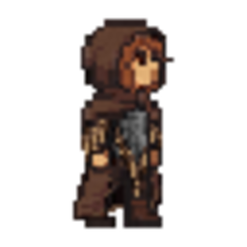
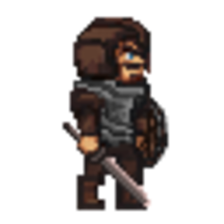







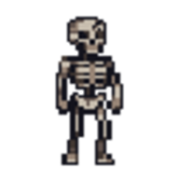
ГЕЙМПЛЕЙ И ВИЗУАЛЬНЫЙ СТИЛЬ
Ретро-стилистика: проработанный яркий пиксель-арт в стиле легендарных консолей эпохи 1990гг. и 2000гг.
SPELLS & WEAPONS
LVL 99
Синтез жанров: урон по врагам наносится за счет успешных комбинаций различных элементов на игровом поле боя.
Вид сбоку: пиксельные герои и монстры находятся в боевых позах.
FIREBALL
ICEBALL
LIGHTNING
Современная инженерия: использование преимуществ движка Godot и высокопроизводительного языка программирования C#.
SPEAR
AXE
DEFENCE

Slide 5

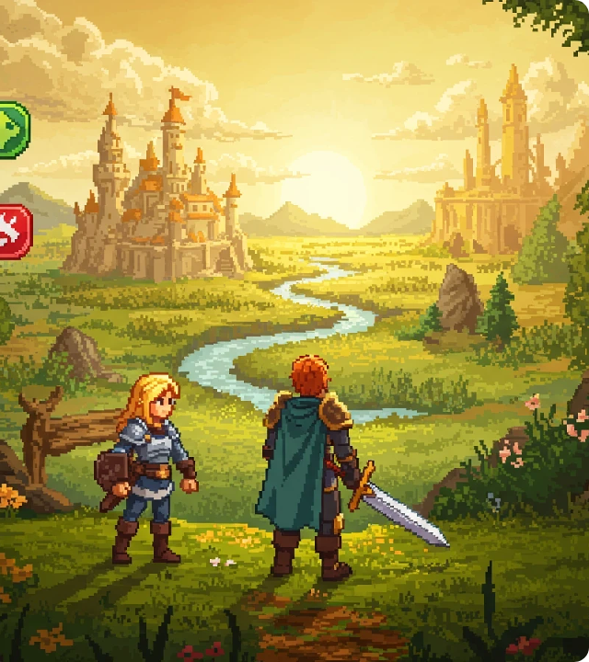
QUEST COMPLETED!
ЗАКЛЮЧЕНИЕ
В ходе выполнения дипломной работы игра «Altarion's Journey» была успешно реализована в виде рабочего прототипа.
Все программные модули — от алгоритмов поиска совпадений на поле боя до системы прокачки параметров героев — полностью запрограммированы и протестированы.
Цель работы успешно достигнута. Проект готов к дальнейшему наполнению контентом и публикации на игровых маркетплейсах!

Slide 6

СПАСИБО ЗА ВНИМАНИЕ!
ЗАДАВАЙТЕ СВОИ ВОПРОСЫ

